Slide 1
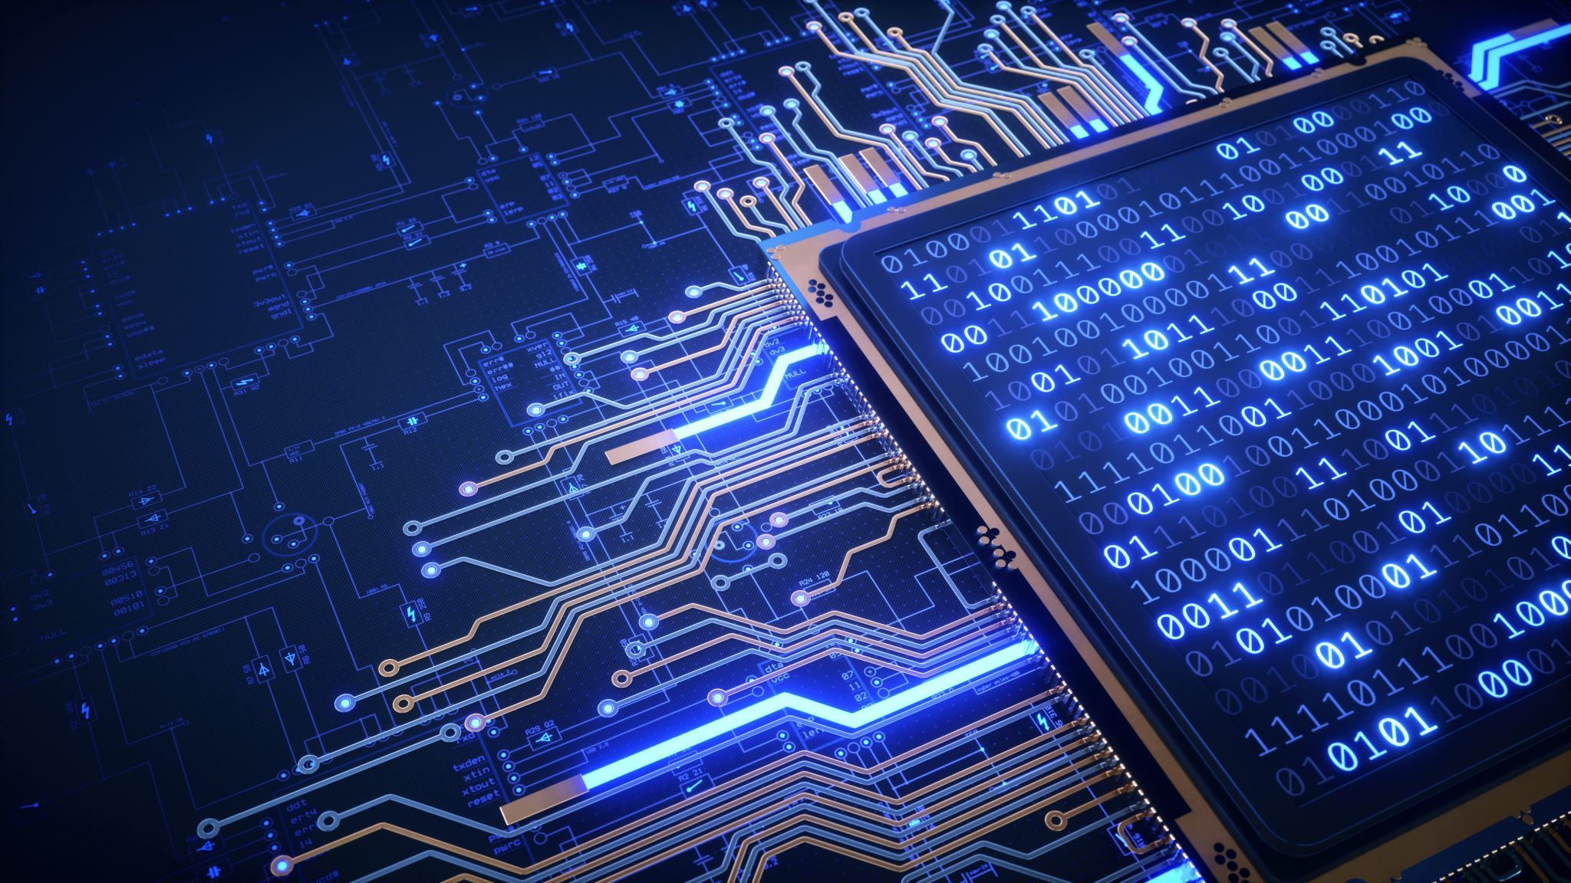
Social Distancing Sensor
Besche Awdir, Francesco Magro, Ruben Hutter
Rechnerarchitektur und vertrauenswürdiges Rechnen HS21

Slide 2
Hintergrund
Bezug auf die aktuelle Pandemie Problematik
Sensibilisierung

Slide 3
Was soll unser Projekt können
Distanz / Temperatur messen
Signalisieren
Live anzeige
Daraufhinweisen (Lautsprecher)

Slide 4
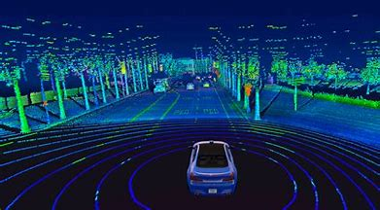
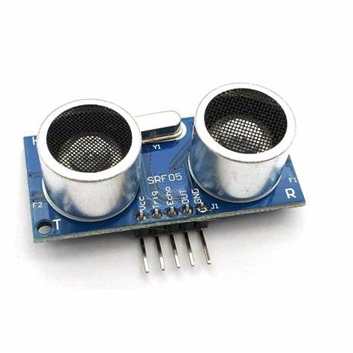
Features
Arduino UNO
LCD Display
LED’s
Ultrasonic Distanzsensor
Lautsprecher
Infrarot Thermometer
LIDAR

